Slide 1
Ласкаво
просимо!

Slide 2
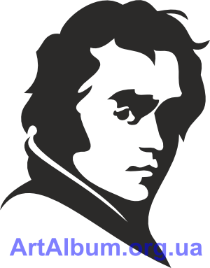
Доля не шкодувала йому страждань, але і не пожаліла втіх, що били із здорового джерела життя.

Slide 3
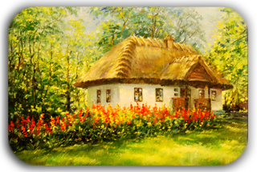

Slide 4
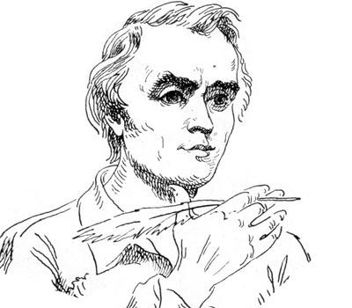

Slide 5
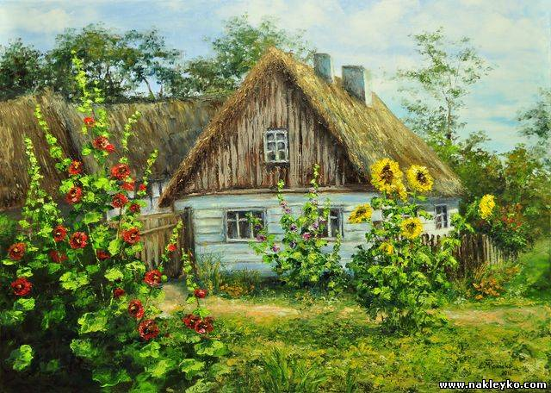

Slide 6
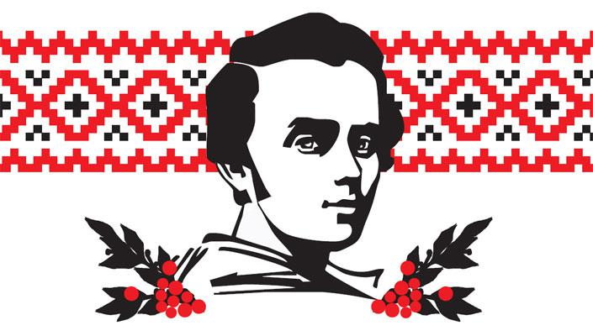
Шевченки – рід у Кирилівці (Керелівці) давній. Коріння його сягає у ХVІІІ століття…

Slide 7
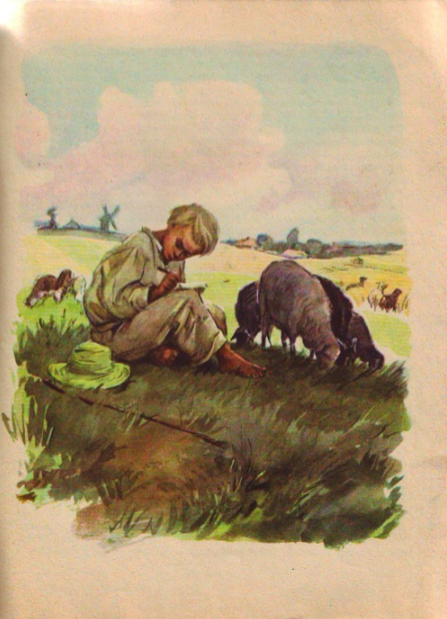

Slide 8
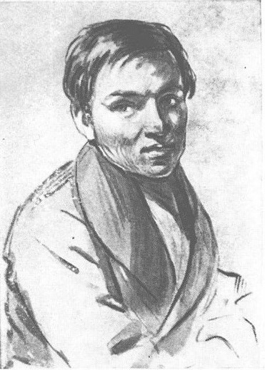
Іван Максимович Сошенко

Slide 9
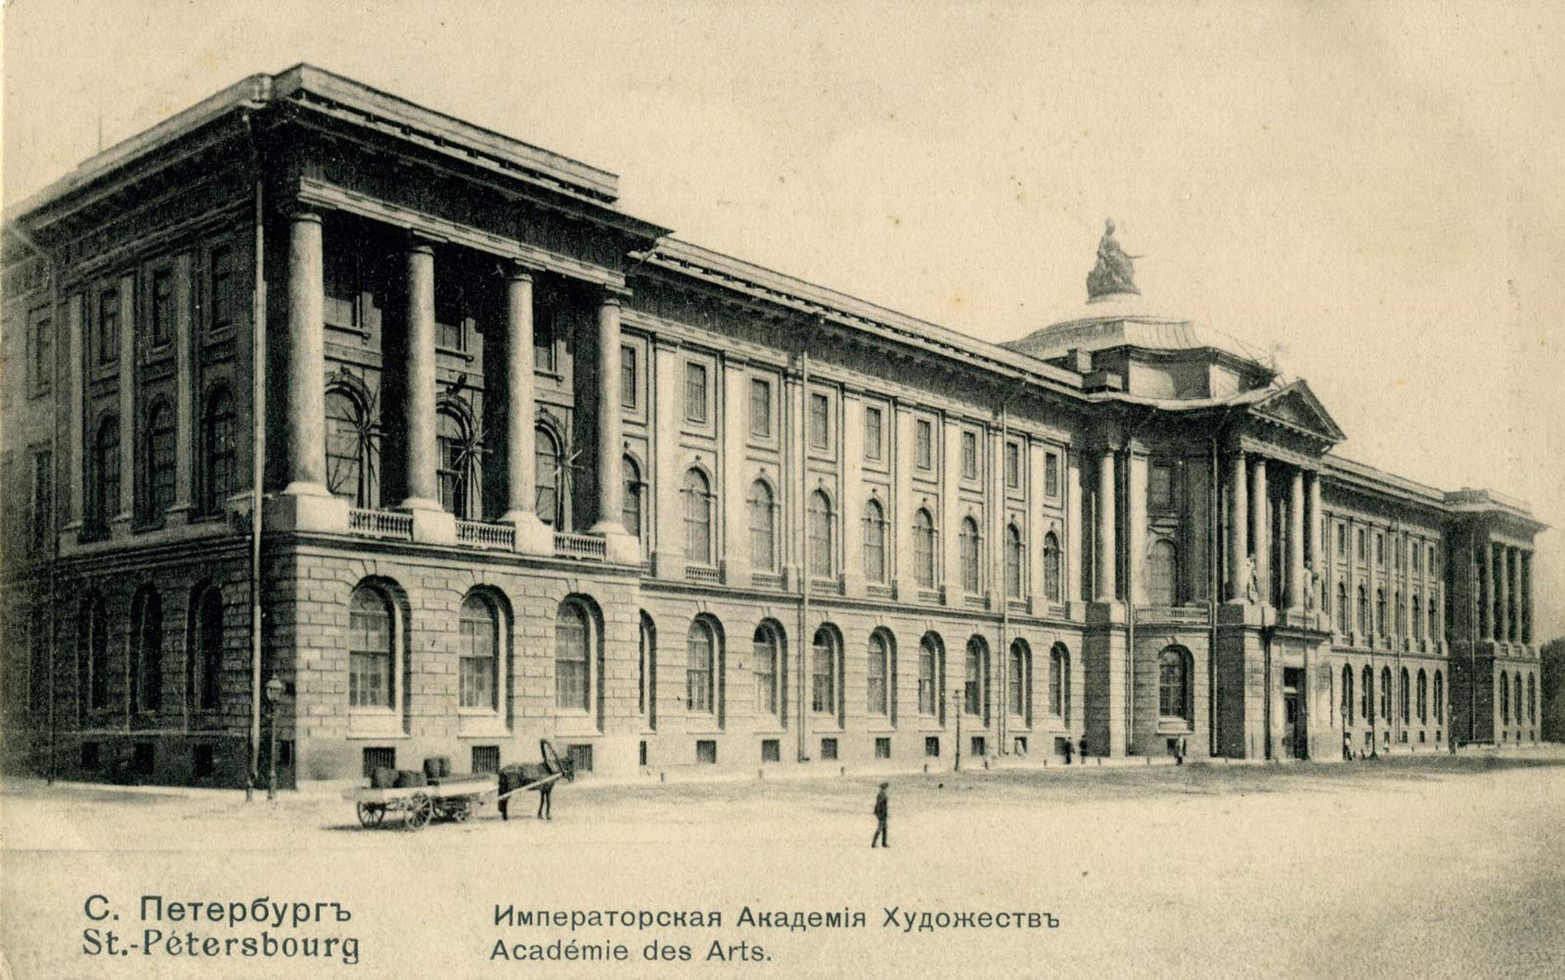
Академія мистецтв, Петербург

Slide 10
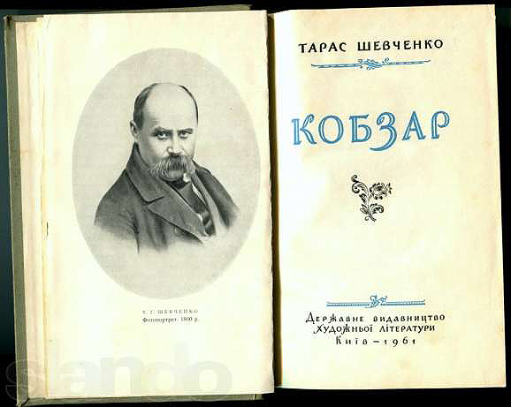
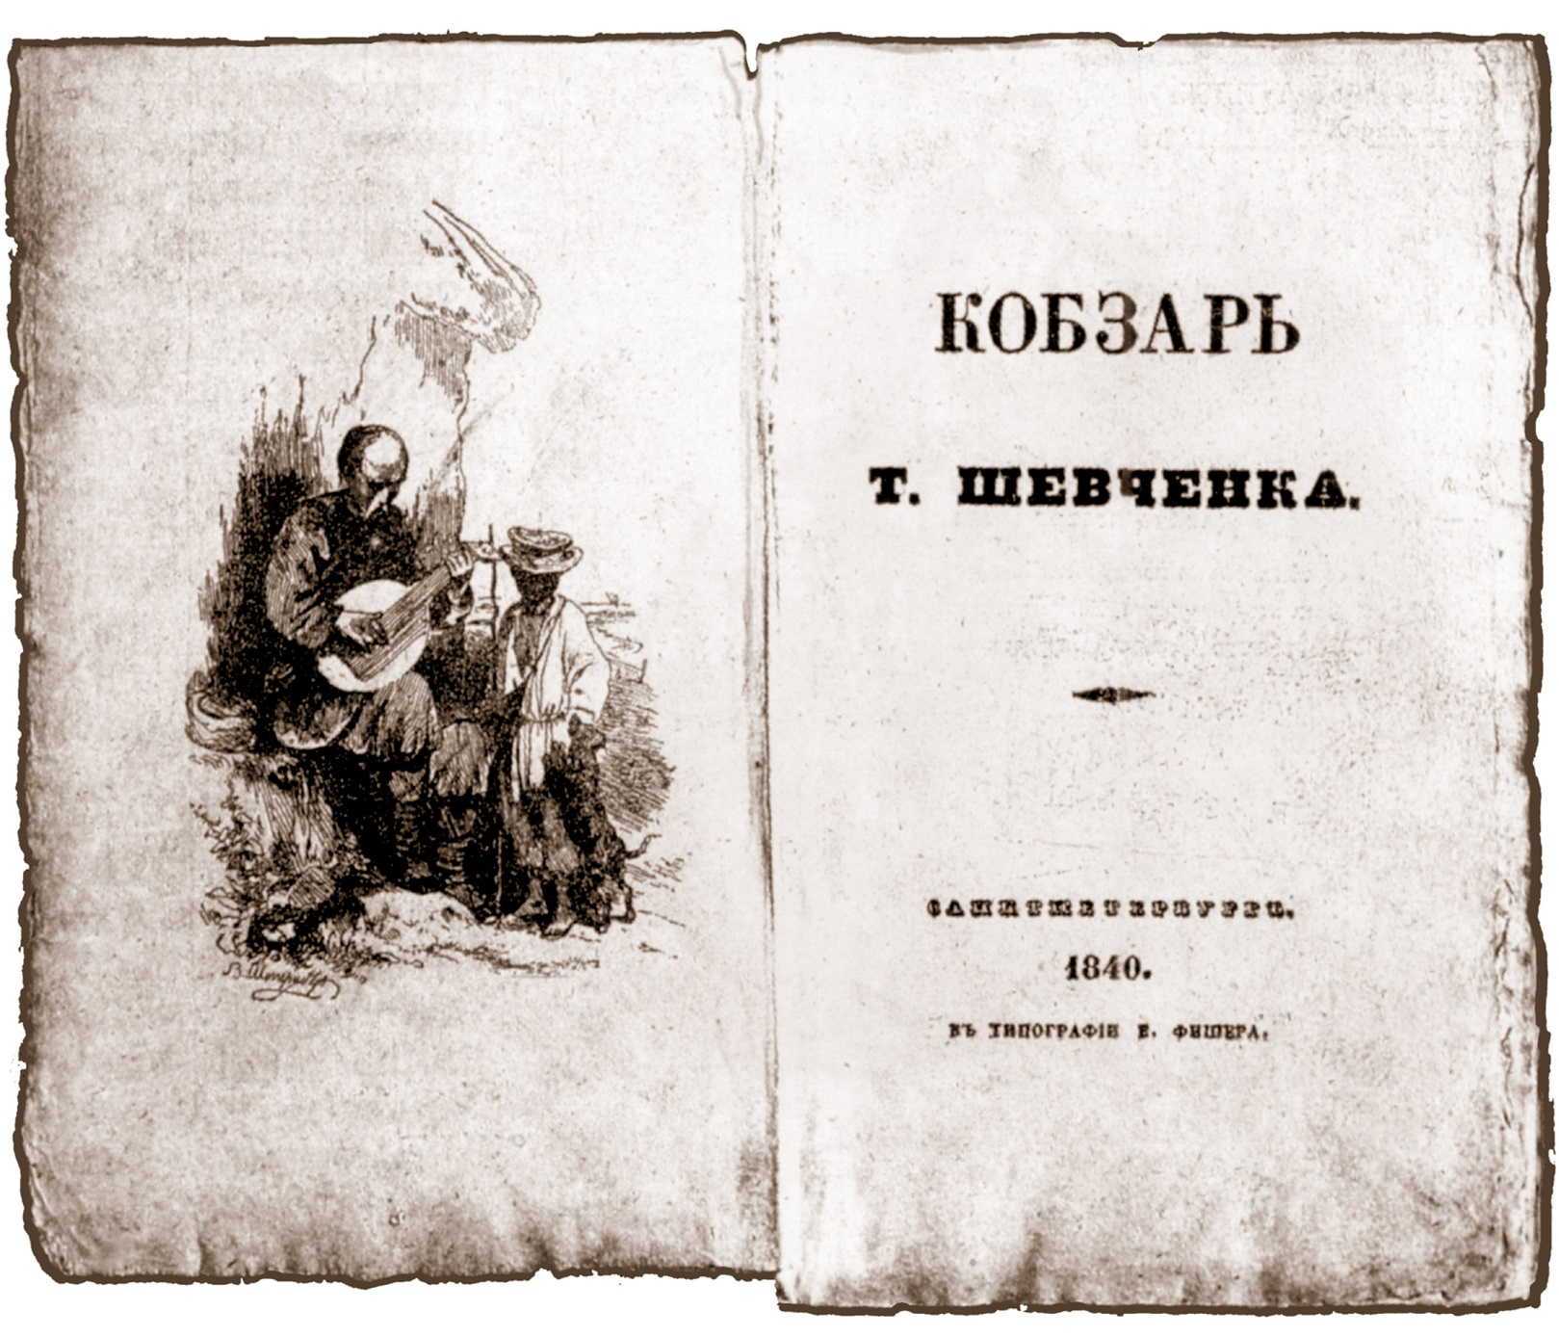

Slide 11
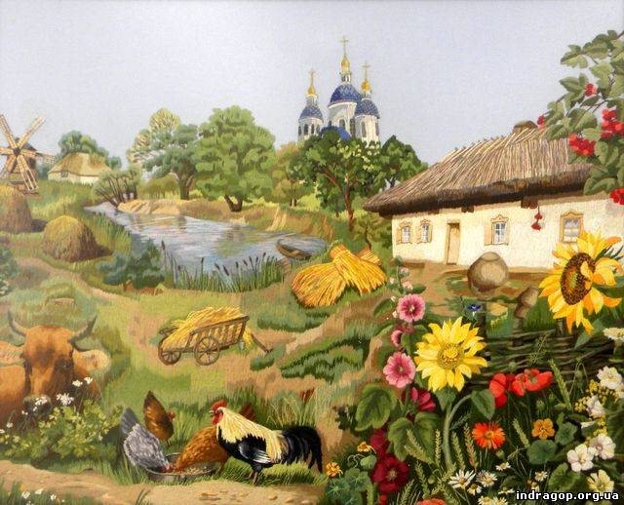

Slide 12
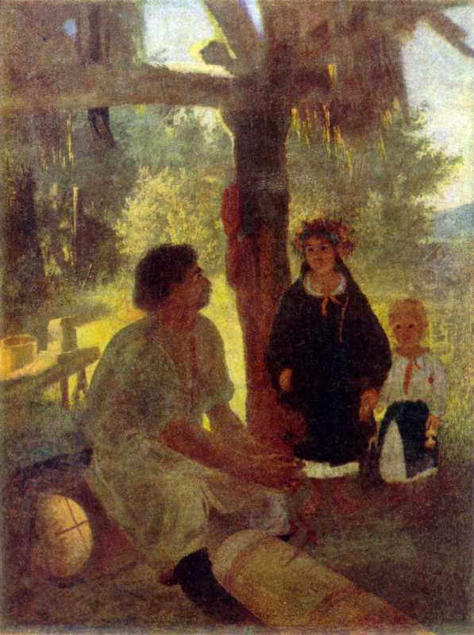
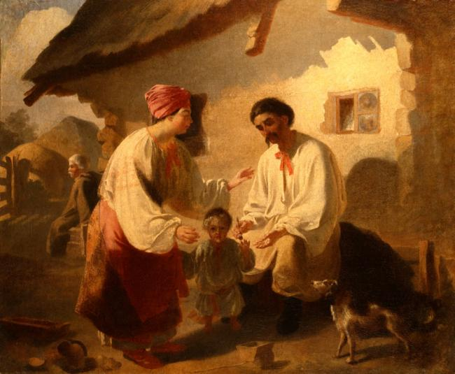
«Селянська родина»
«На пасіці»

Slide 13
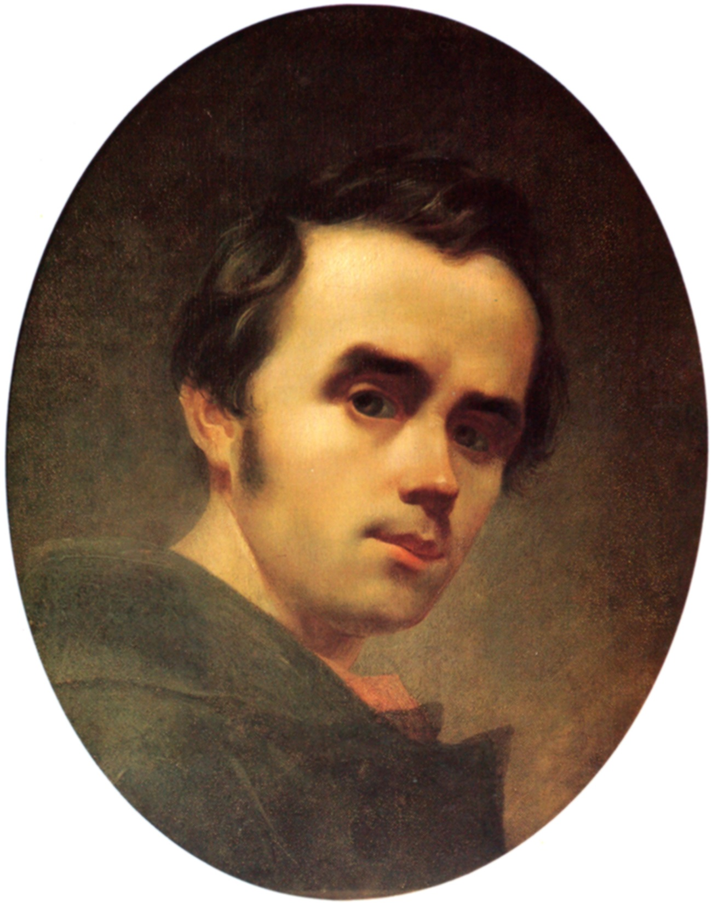
Автопортрет, 1840 р.

Slide 14
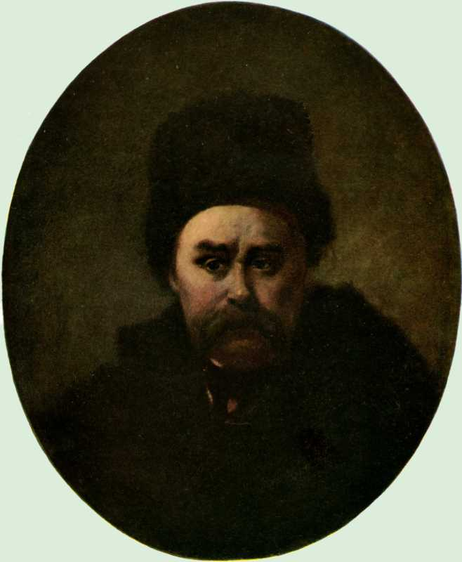
Автопортрет, 1861 р.

Slide 15
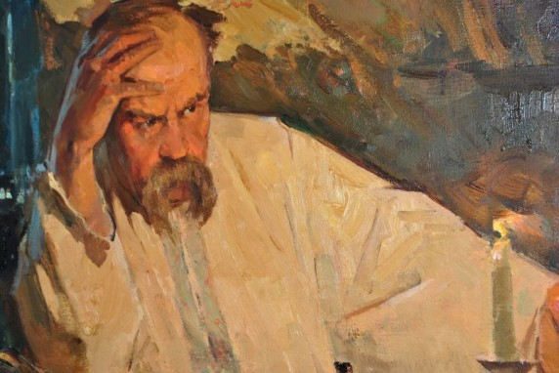
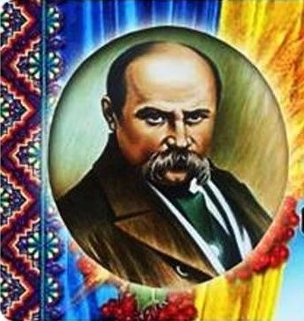
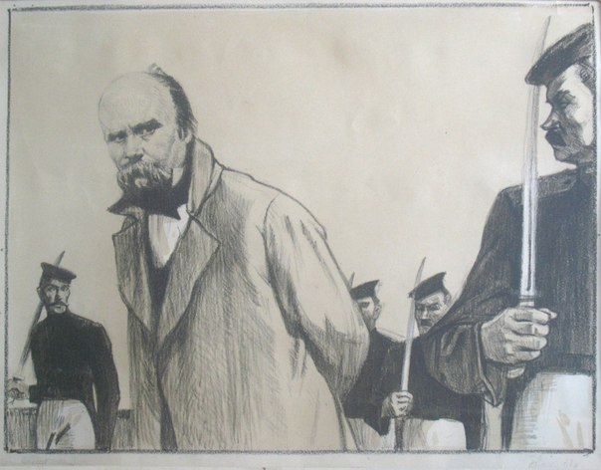

Slide 16
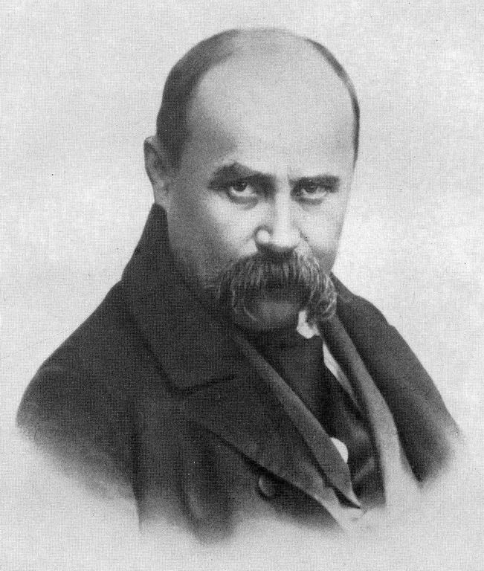
Кобзар Дармограй

Slide 17
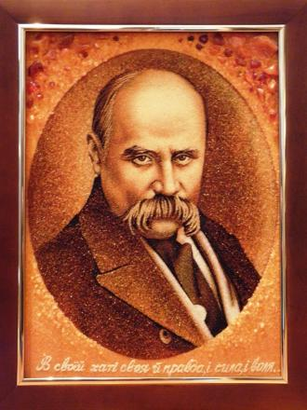
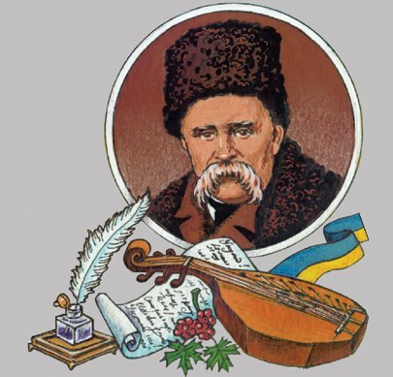

Slide 18
М. Горький: «…Він [Шевченко] заслуговує високої оцінки саме як перший і справді народний поет…»

Slide 19
Дякую
за увагу!

